Slide 1
Composite Avenue beyond the Standard Model
– Legacy of Sakata in LHC Era
K. Yamawaki
(KMI, Nagoya)
Oct. 28 , 2011@KMI

Slide 2
１９６４
１９５６

Slide 4
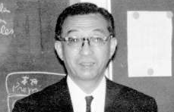


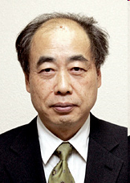
Composite Models
Gell-Mann, Zweig (1964)
S. Sakata (Nagoya Univ.)
Sakata (1956)
mixing
Maki-Nakagawa-Sakata (1962)
Kobayashi-Maskawa (1973)
Nagoya University

Slide 5
The Standard Model Revolution
Sakata Model (1956)
Launched
Gell-Mann-Levy (1960)
Maki-Nakagawa-Sakata (1962)
Cabibbo (1963)
Quark Model (1964)
Glashow-Illiopoulos-Maiani(1970)
Glashow(1960), Weinberg(1967), Salam(1968)
’t Hooft, Veltman (1971)
Gross-Wilczek, Polizer (1973)
Kobayashi-Maskawa (1973)
Completed

Slide 6
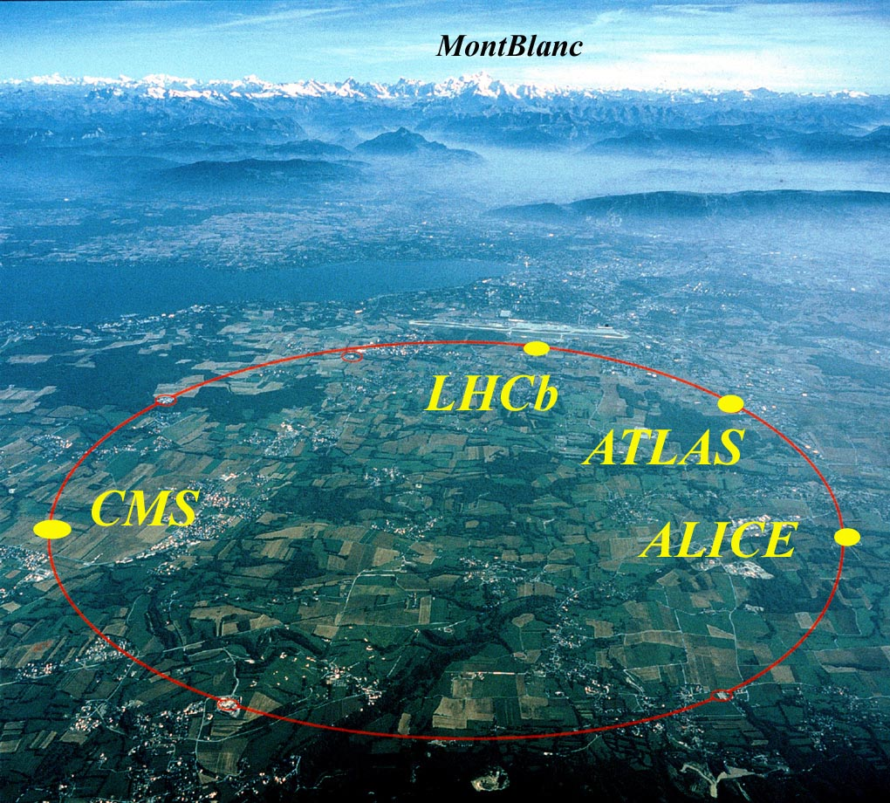
New Revolution
beyond
The Standard Model ?

Slide 7
ORIGIN
of
MASS ?
LHC

Slide 8
CONTENTS
Dynamical Symmetry Breaking – Origin of Mass
Composite Higgs I (Top Quark Condensate )
Composite Higgs II (Walking Technicolor)
Composite Higgs III (Strong ETC Technicolor) M_{t}
Techni-dilaton in the Walking TC
Scale symmetry & Scale anomaly
Signature at LHC M_TD ~ 600 GeV?

Slide 9
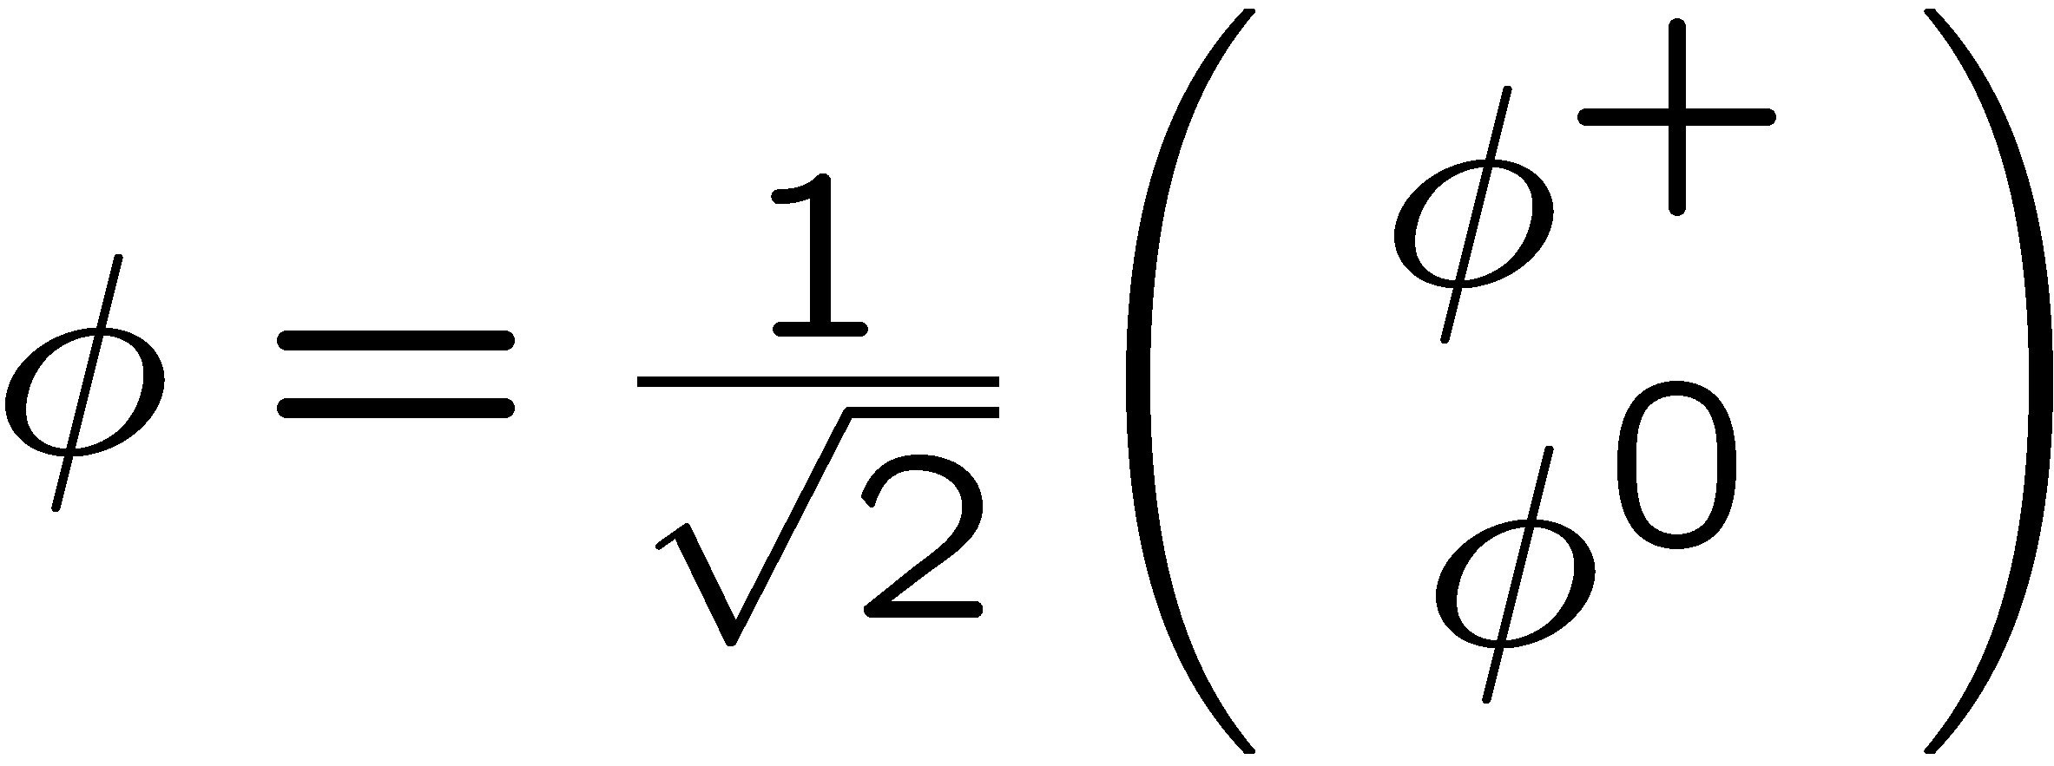
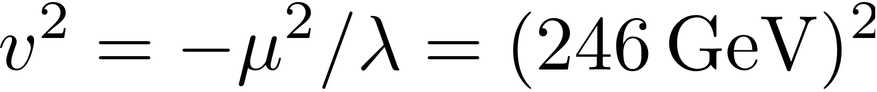
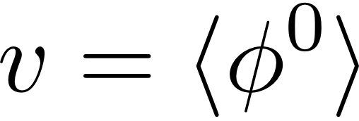
g_{1,2}
g_{Y}
    m_{Z,W}
m_{q,l}

Slide 10
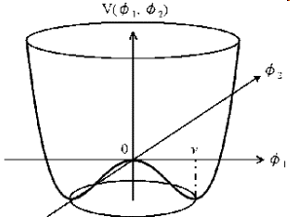



h
Ｔａｃｈｙｏｎ！？

Slide 11

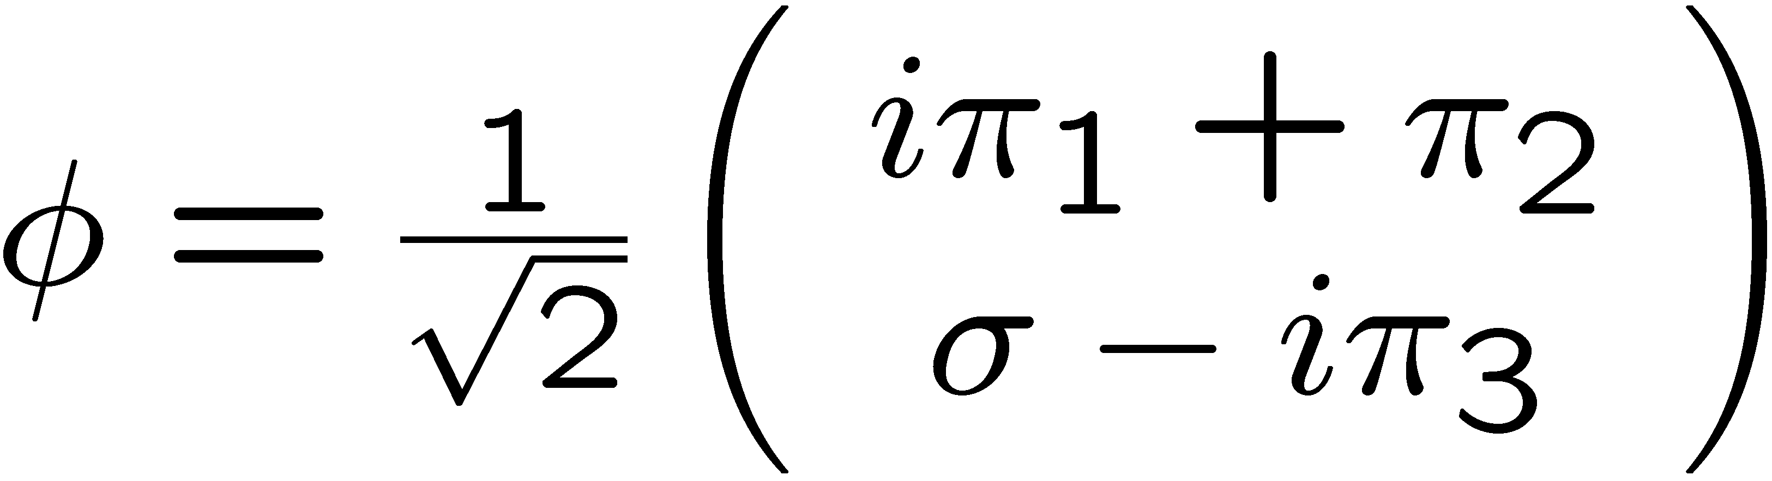
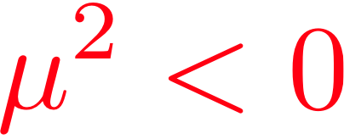

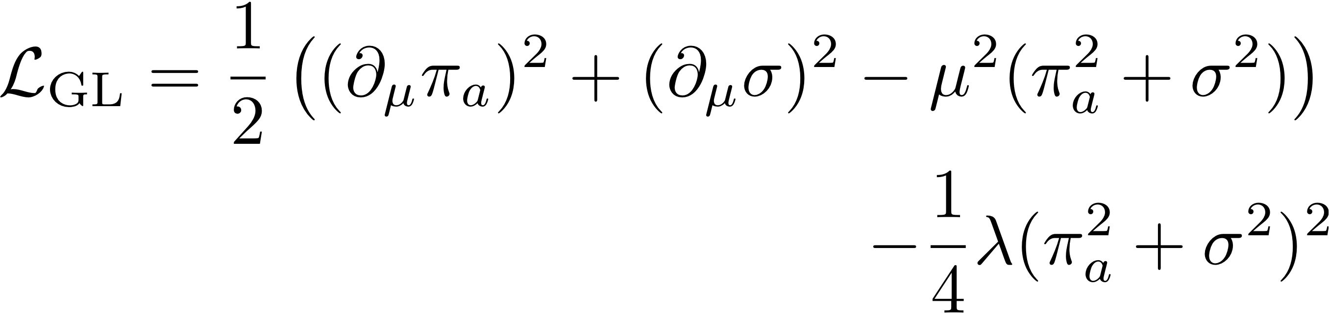
Tachyon !
Gell-Mann-Levy (1960)

Slide 12
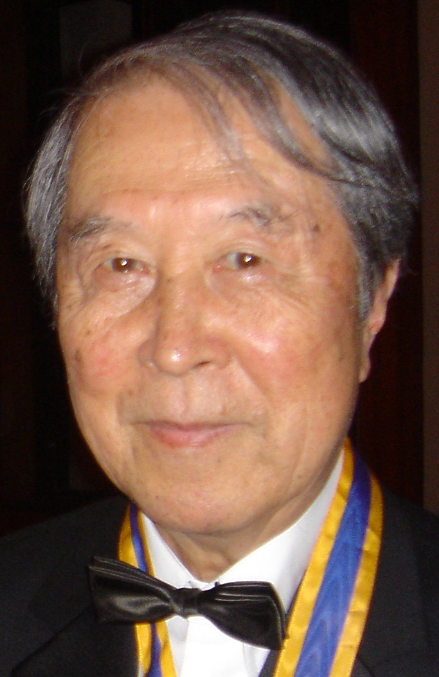
Nambu (1960)
Spontaneous Symmetry Breaking
was born as
Dynamical Symmetry Breaking
BCS Analogue
Origin of Mass (Nucleon)
Tachyon Attractive Forces
(BCS instability)

Slide 13


Slide 14
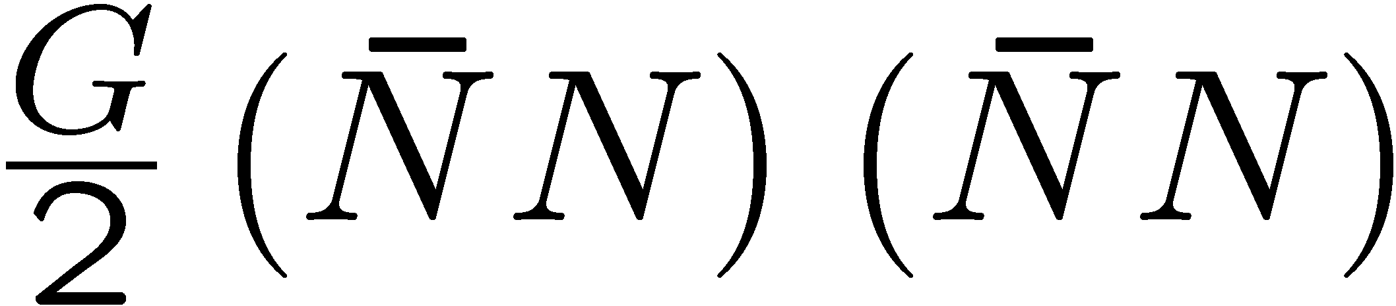





Gap eq.
(``Higgs’’)
Fermi-Yang Model (1948)
p
n
p
n
Λ
Sakata Model (1956)

Slide 15
Origin of Mass

Slide 16

Composite Higgs I
Top Quark Condensate
(Top Mode Standard Model)
Miransky,Tanabashi and K.Y. (Dec. 1988) Nambu (Feb. 1989)
Bardeen, Hill and Lindner (July, 1989)

Slide 17
Z⁰
W±
(QCD effects)
(+ other effects)
Refinements:
Top seesaw
Technicolor-assisted Topcolor (TC²)
Top condensate in SM with extra
dimensions

Slide 18
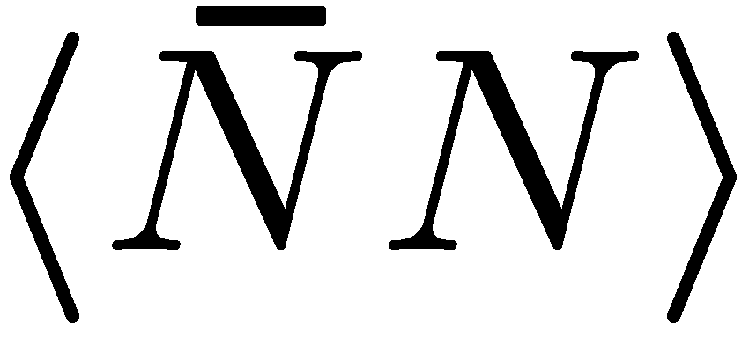
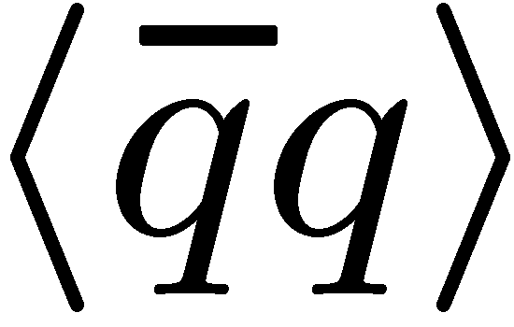

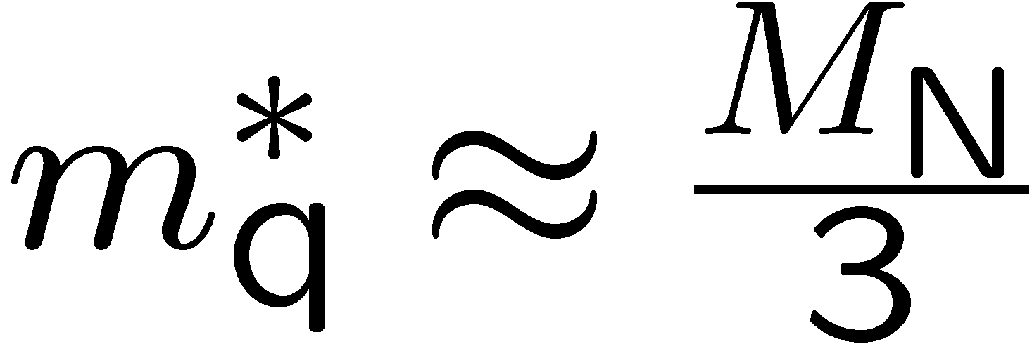


Essentially the same in QCD
Nucleon Quark
4-fermion int. Gauge int.
~
~
~
~
~
~
~
~
gluon

Slide 19
Origin of Mass (QCD)
: Scale-invariant (Classical)
Scale-anomaly (Quantum)
BCS-NJL

Slide 20
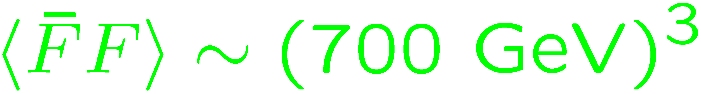


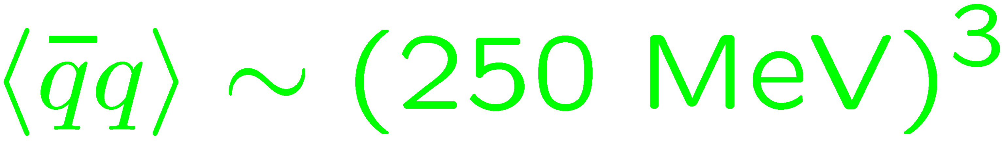
Composite Higgs II
Technicolor: a Scale-Up of QCD
S. Weinberg (1976)
L. Susskind (1979)
X 2600

Slide 21

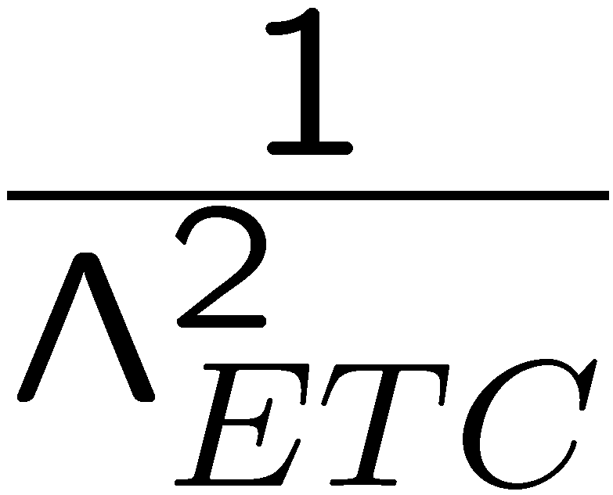
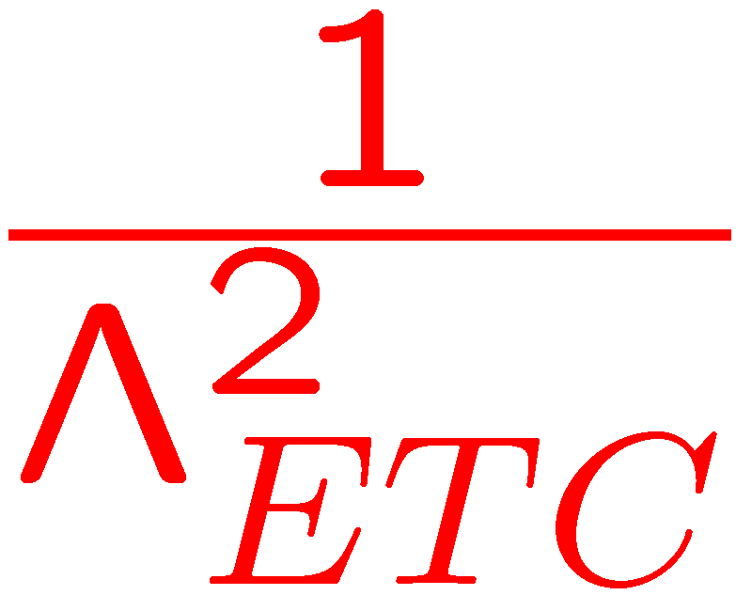


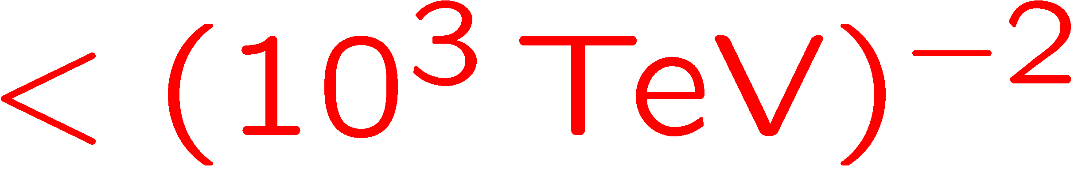
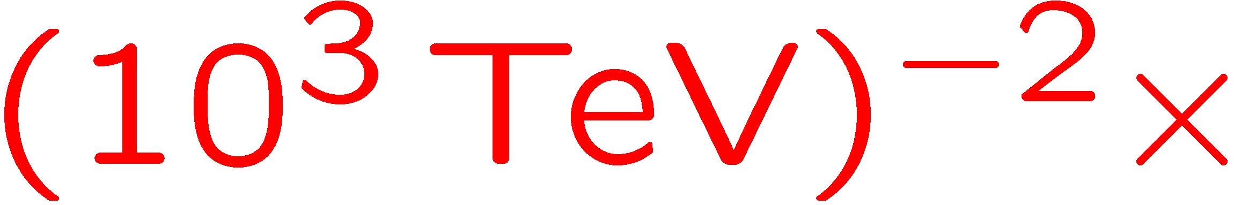

FCNC
Problems:
F_{L}
q_{R},l_{R}
ETC
q_{L},l_{L}
F_{R}
Mass of Quarks/Leptons
q_{R},l_{R}
F_{L}
X
q_{L},l_{L}
F_{R}
Needs 10³ enhancement

Slide 22
Large Anomalous Dimension
Holdom (1981)

Slide 23
Explicit Dynamics ?
Concrete value of ?

Slide 24
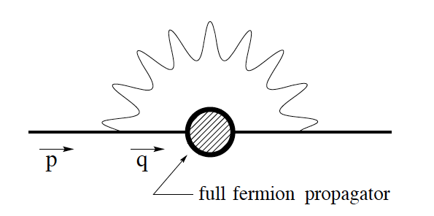
Gap Equation
~
~
~
~
~
~
~
~

Slide 25

Walking Technicolor
・ K.Y., Bando, Matumoto (Dec. 1985)
・ Akiba, Yanagida (Jan. 1986)
・ Appelquist, Karabali, Wijewardhane (June 1986)
(Holdom (Jan. 1985))
Maskawa-Nakajima Solution (1974)
Ladder Schwinger-Dyson Equation
Scale-invariant
Scale Invariant Technicolor Model and a Technidilaton.
Koichi Yamawaki (Nagoya U.) , Masako Bando (Kyoto U.) , Ken-iti Matumoto (Toyama U.) . DPNU-85-47, Dec 1985. 13pp.
Published in Phys.Rev.Lett.56:1335,1986. (*Title changed in journal*)

Slide 26

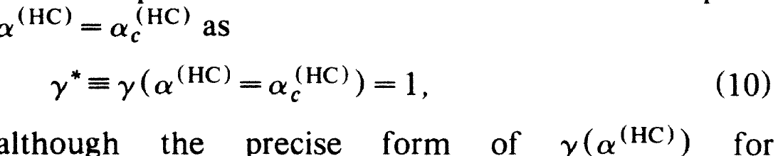
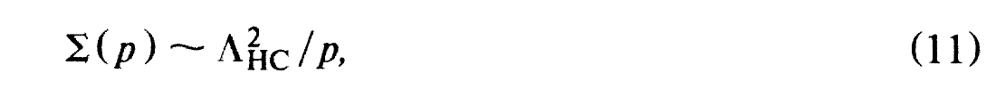
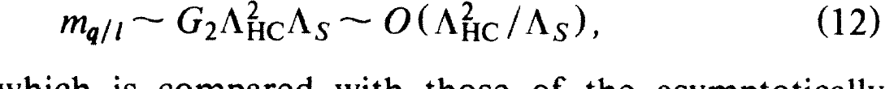
Non-perturbative running
``Walking’’

Slide 27
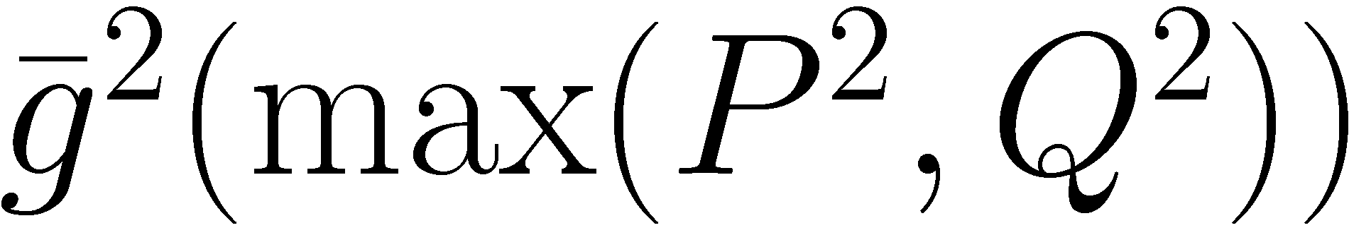
Schwinger-Dyson Gap Equation

Slide 28

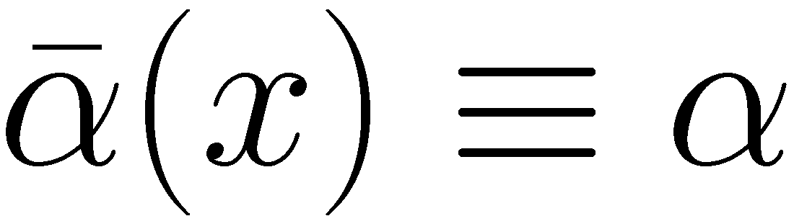
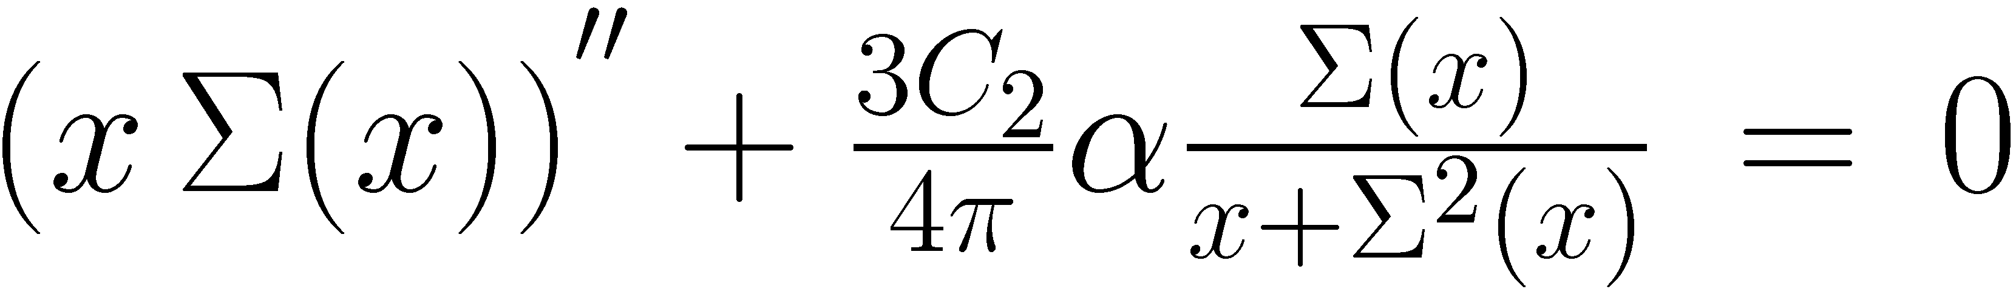
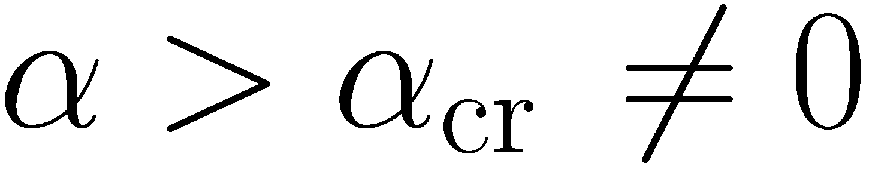
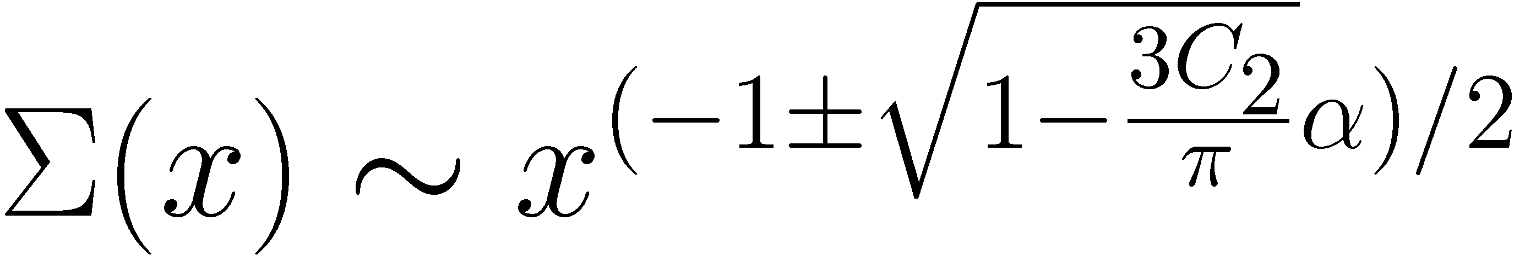

（Ｌａｄｄｅｒ）
Scale-inv. form
SSB solution
Maskawa-Nakajima (1974)
< 0

Slide 29

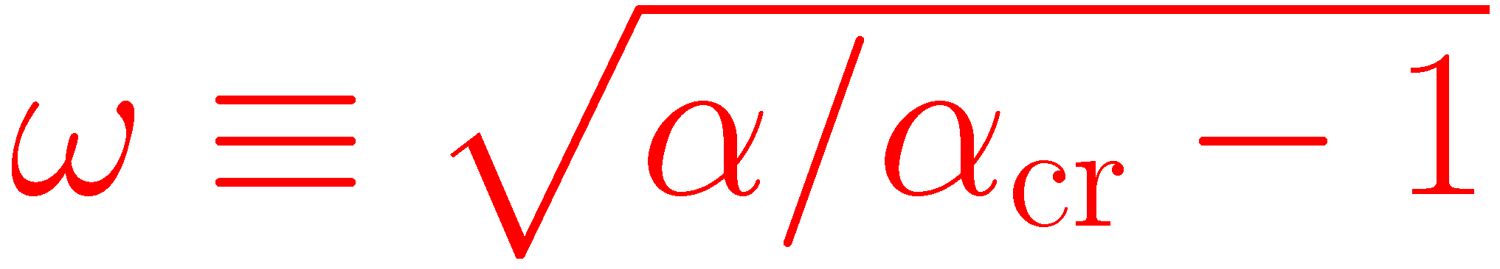
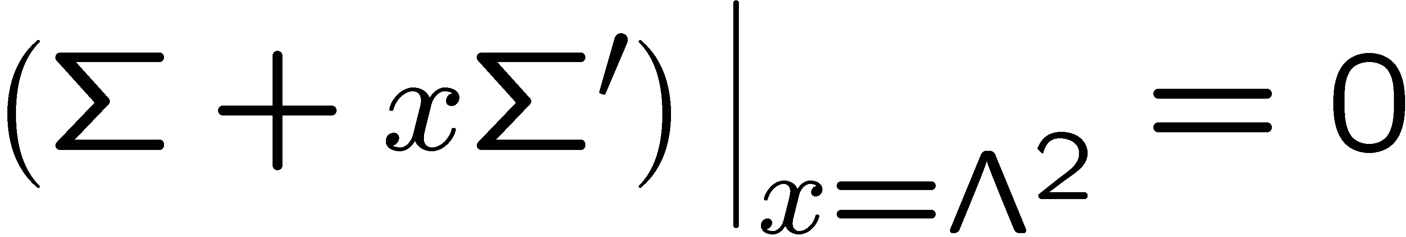

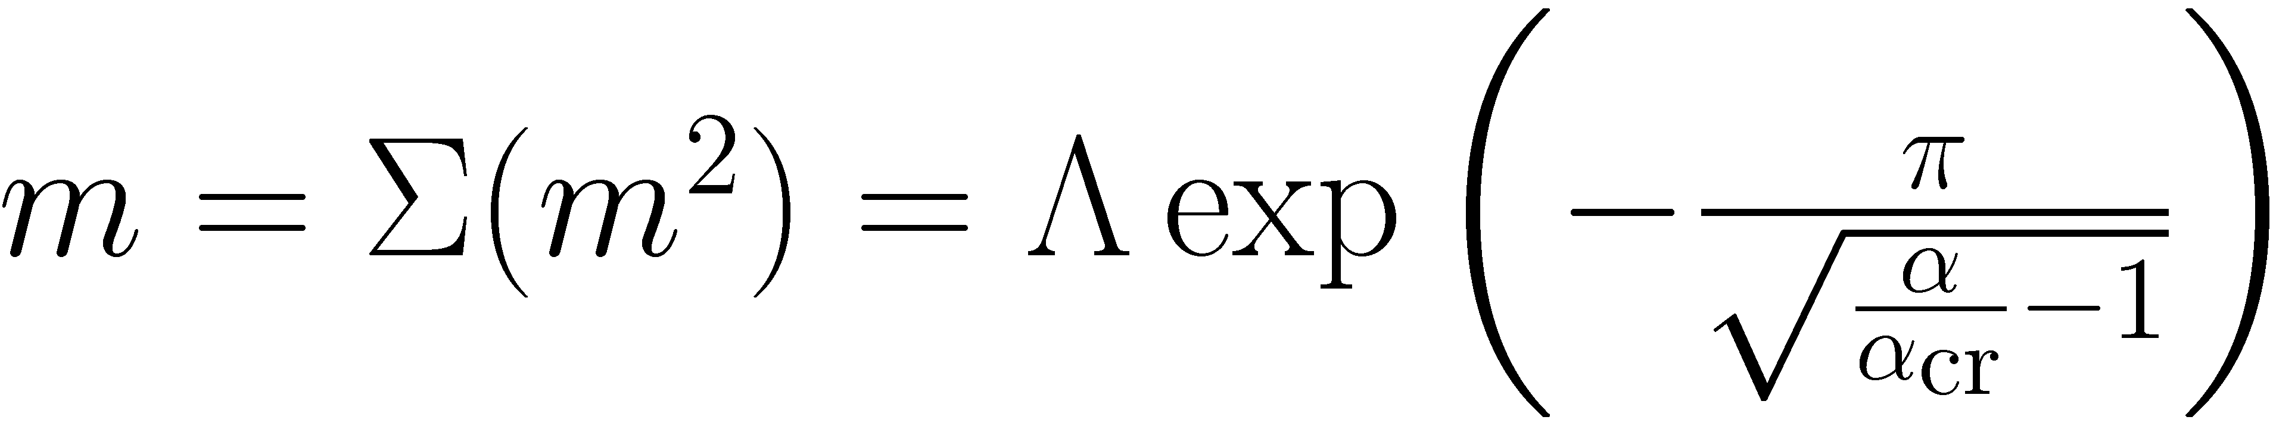


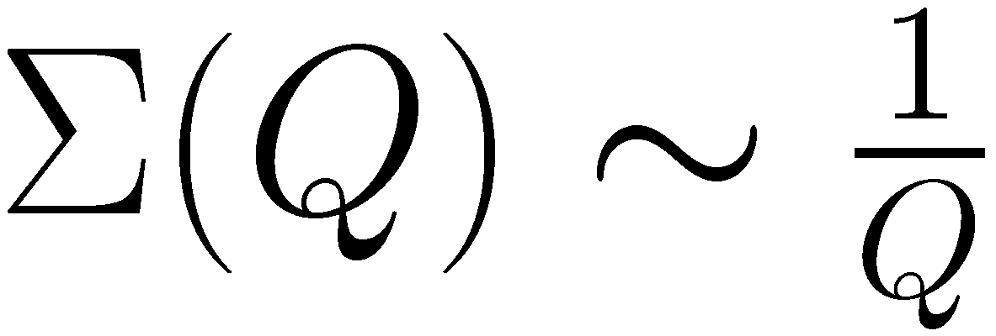
0
Miransky scaling

Slide 30
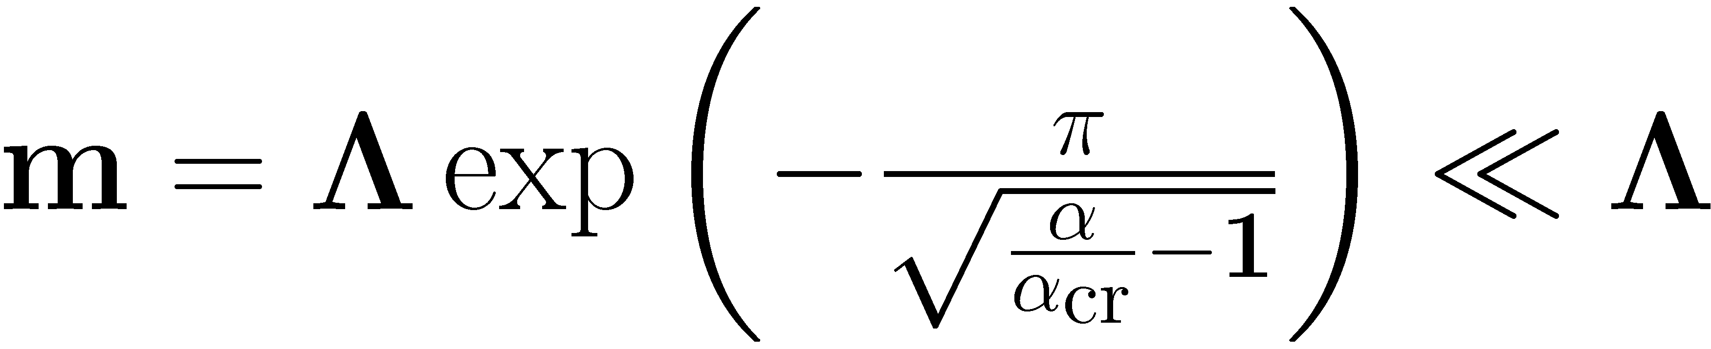
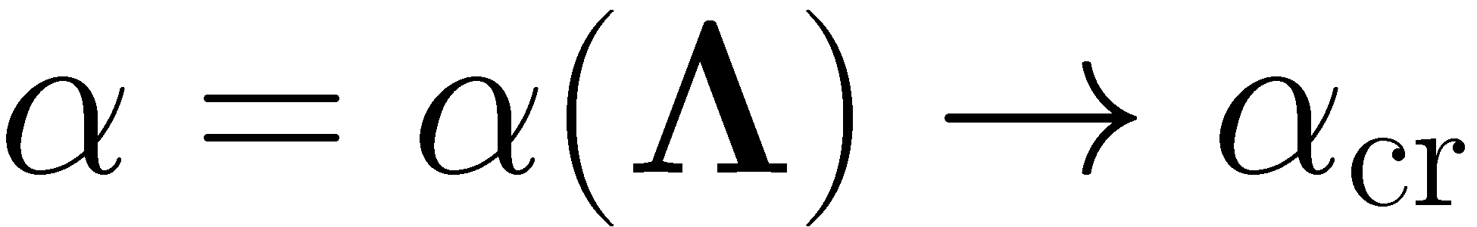




Walking Technicolor
Large separation
UVFP
Naturalness
Scale sym.

Slide 31

Realistic Dynamics for
?

Slide 32
Large N_{f} QCD
β(α)
Caswell(1974)
Banks, Zaks (1989)
Walking Coupling
IRFP
α
α
(Q)
≈
Const.
≈
α
*
0
N_{f}

Slide 33
Caswell(1974)
Banks, Zaks(1982)
IR Fixed Point

Slide 34

``Conformal Window’’
N_{f}^{cr} < N_{f} < 11N_{c}/2
Walking
N_{f}
N_{f}
Chiral Symmetry Restoration at
SD equation
Appelquist,Terning,Wijewardhana (1996)

Slide 35
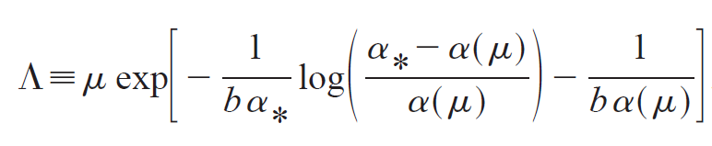
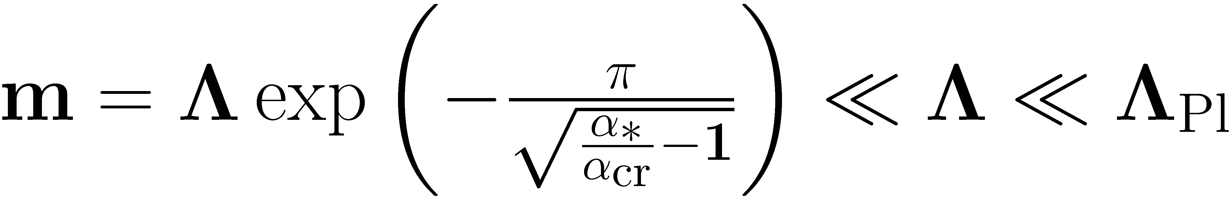
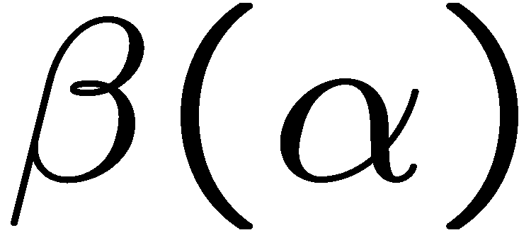
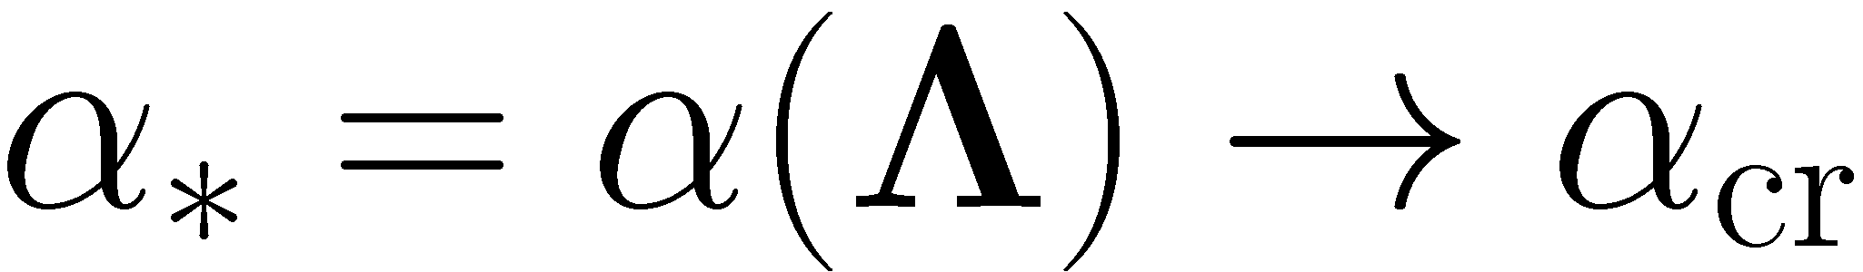
UV
IRFP
IR
Scale sym
IRFT
UVFT

Slide 36
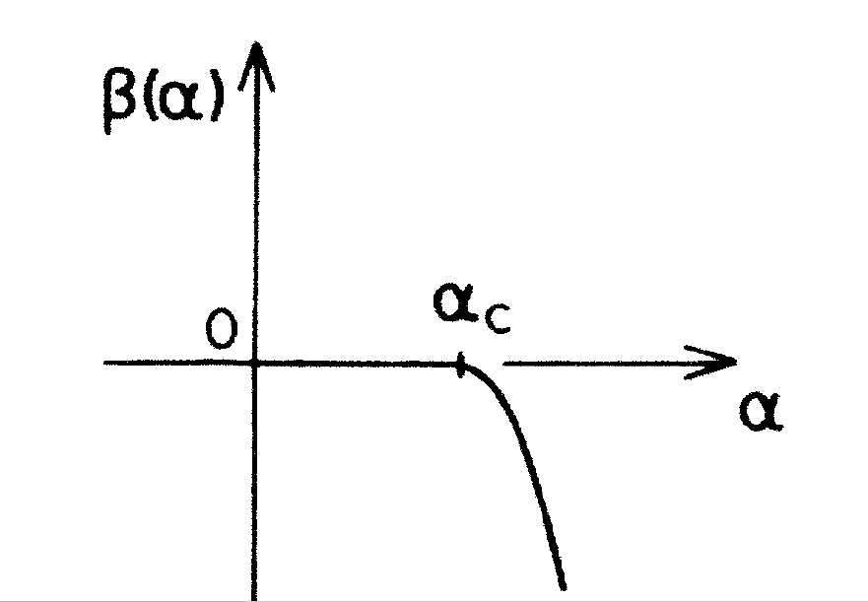
KY-Bando-Matumoto (1986)

Slide 37







QCD
Walking TC

Slide 38
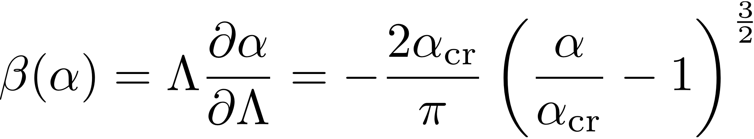
Conformal Phase Transition
Miransky-K.Y. (1997)
Miransky Scaling
Essential singularity

Slide 39
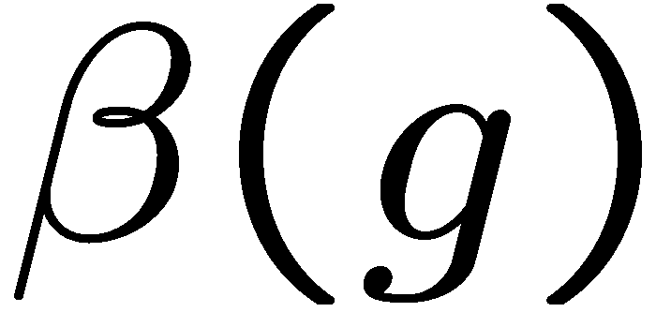


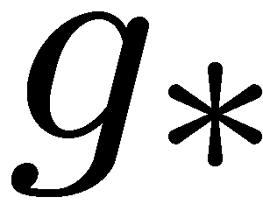
D (2<D<4) –dimensional Gross-Neveu Model
Y. Kikukawa - K.Y. (1990)
repulsive
No bound states
repulsive
UV=IR

Slide 40

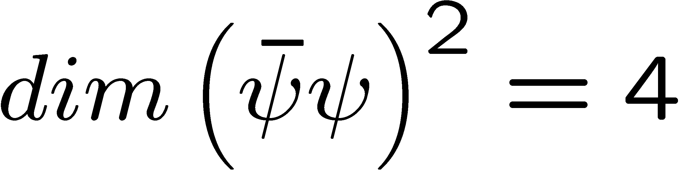
Gauged NJL Model as a WTC
Induced
TC-induced
ETC-origin
Bardeen-Leung-Love (1986)
Resembles Large N_{f} QCD with

Slide 41
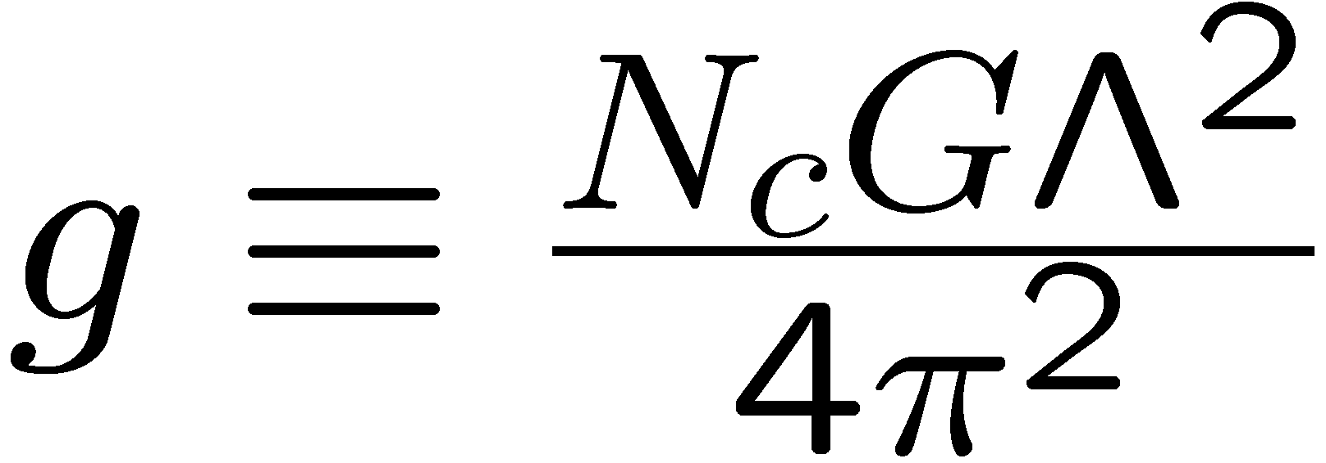
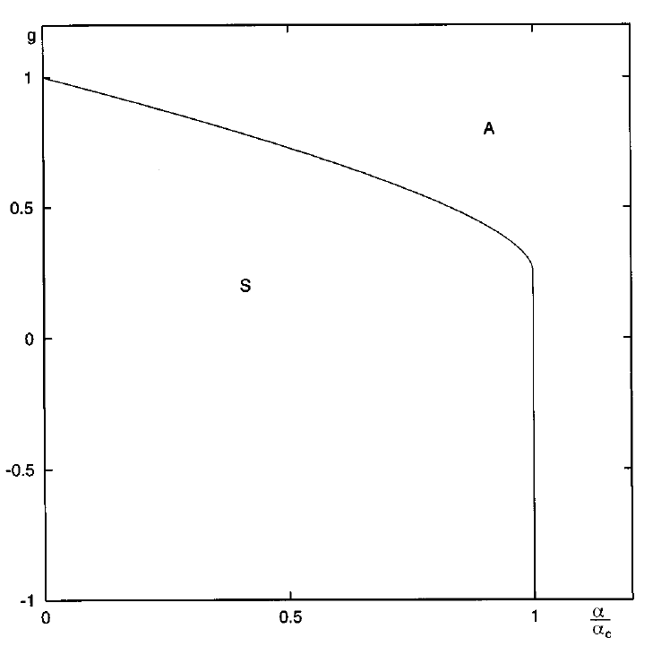
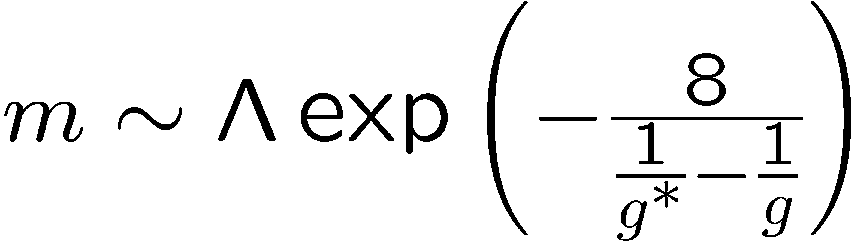
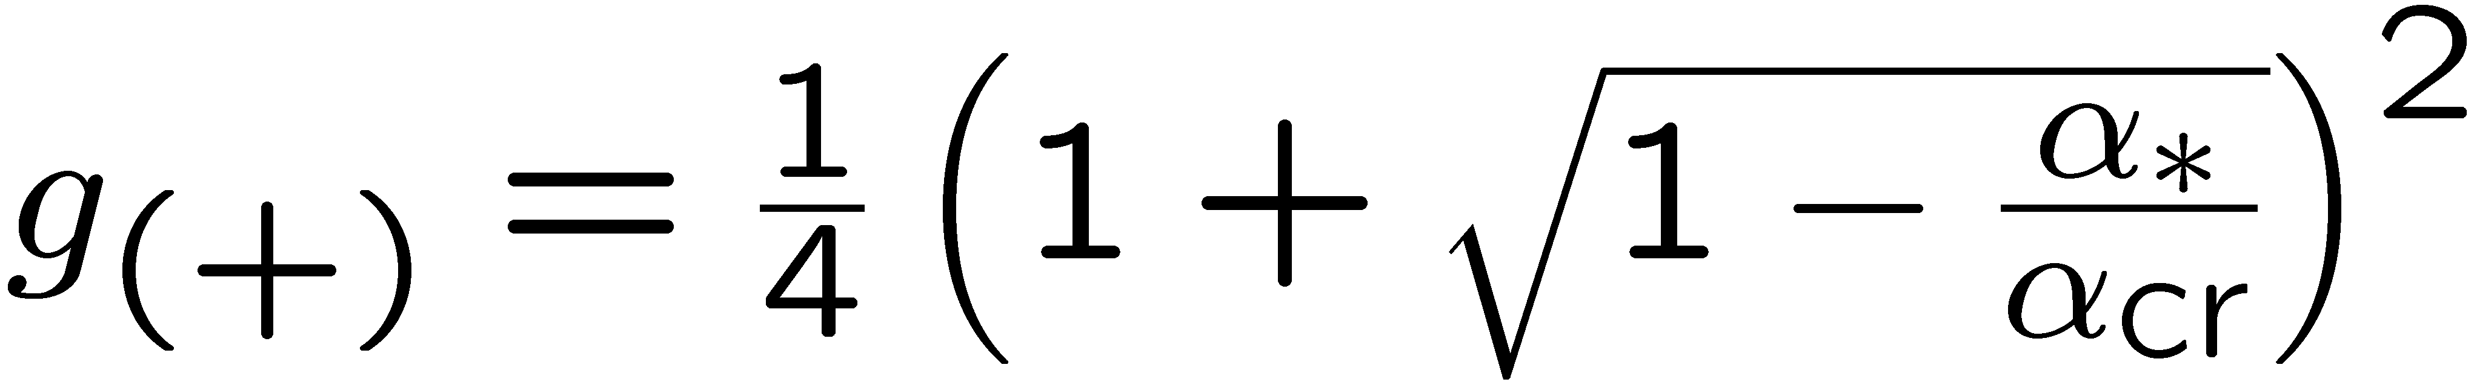
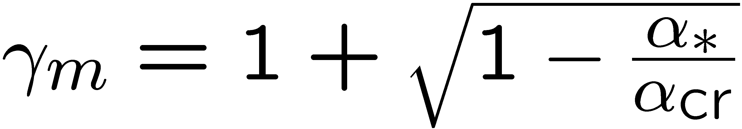






Phase Diagram
Kondo-Mino-K.Y. (1988)
Appelquist-Soldate-Takeuchi-Wijewardhana (1988)
(induced four-fermi)

Slide 42





Kondo-Shuto-K.Y. (1991)
Kodo-Tanabashi-K.Y.(1993)
Aoki-Morilawa-Sumi-Terao-Tomoyose(1999)
repulsive
attractive
No bound states
(continuous parameter)
(discrete parameter)
Miransky-KY 1989
Top mass in Strong ETC ?

Slide 43




Broken phase
Conformal sym. Broken
Massive dilaton =Techni-dilaton

Slide 44
Conformal Phase Transition
Miransky-KY (1997)
Conformal Sym
IR=UV
Naturalness
Techni-dilaton
(composite Higgs)
KY-Bando-Matumoto (1986)

Slide 45
Conformal Phase Transition
Miransky-KY (1997)
Conformal Sym
IR=UV
Naturalness
Techni-dilaton
(composite Higgs)
KY-Bando-Matumoto (1986)

Slide 46
Conformal Higgs, or Techni-dilaton
Mass estimate (SD via gauged NJL)
Mass estimate (SD + BS in Large N_{f} QCD)
incl. Ps, V, A spectra
Mass estimate (Holographic Method)

Slide 47






Gauged NJL Model Calculations
Shuto-Tanabashi-KY (1990)
(PCDC)
Carena-Wagner (1992)
M. Hashimoto (1998)
Shuto-Tanabashi-KY (1990)
1

Slide 48

Straightforward Calculation
Harada-Kurachi-K.Y.
(2003-2006)
(Improved) Ladder SD & BS Equations
SD + IBS
S parameter
SD + BS
Light Spectra
no induced/ETC four-fermi
no mixing with glueball, multi-body bound states
no KM-’t Hooft determinant

Slide 49

Light Spectra (SD+HBS)
Harada-Kurachi-KY (2003)
N_{f}=11.92
N_{f}=11.42

Slide 50

Light Spectra (SD+HBS)
Harada-Kurachi-KY (2003)
A
V
S
Kurachi-Shrock (2006)
Ladder

Slide 51
Origin of Mass (WTC)
: Scale-invariant (Classical)
Scale-anomaly (Quantum)
BCS-Nambu
``Scale Symmetry’’

Slide 52
Folklore:
Technicolor = Higgsless
(No light scalar)
Walking Technicolor
Approx. Scale Symmetry
Techni-dilaton
LHC

Slide 53

Light spectra
(one family TC F_{π} ~125GeV)
Ladder
Techni-dilaton ~ 500 GeV
Techni-rho/a₁ ~ 1.3 - 1.5 TeV
Holography (S<0.1)
w. technigluon condensate
・Techni-dilaton ~ 600 GeV
・Techni-rho/a1 ~ 3.5-4.0 TeV
Haba-Matsuzaki-KY

Slide 54


LHC Signature
Yukawa coupling
Bando-Matumoto-KY(1986)
Gauge coupling (no tree vertex)
Hashimoto (2011)
Matsuzaki-KY (2011)

Slide 55




Techni-dilaton Signature
Matasuzaki-KY(2011)
PCDC
PS formula

Slide 56


Techni-dilaton Signature
Matasuzaki-KY(2011)

Slide 57

Matasuzaki-KY(2011)

Slide 58

Matasuzaki-KY(2011)

Slide 59

Matasuzaki-KY(2011)
SM : 10⁻³ -10⁻⁴

Slide 60




Various Issues
1. Existence of IR fixed point
2. Determination of
Lattice !
3. Light spectrum
techni-dilaton
4. S Parameter
・・・・
(Phenomenological issues: m_{t}, explicit ETC, )

Slide 61

KMI Computer
(March 02, 2011~)
62.41 TFLOPS
26.88 TFLOPS (128 nodes)
35.53 TFLOPS (23 nodes /w GPGPU)

Slide 62

KMI Computer (March 02, 2011~)

Slide 63



Probing Composite Higgs in LHC
Walking/Conformal TC : Techni-dilaton
Top Quark Condensate : Top-sigma
ruled out by LHC?
Topcolor-Assisted TC (TC2):
Top-pion/Top-sigma : ruled out by LHC?
Top Seesaw: Top-sigma
Top-mode SM with Extra Dim. (D=6,8)
Bulk Composite Scalar Zero Mode
ruled out by LHC?

Slide 64
Search for ``Higgs’’
Present Lower Limit （LEP)
ｍ_{H} ＞ １１４ GeV/c²
LHC （2009~ ） ：
Could be searched for ｍ_{H} ＜ 1 ＴeV/c²
Techni-dilaton ?
LHC exclusion ?
１１４
１３０
１８０
600
GeV/c²
SUSY
SM ( No New Physics)
Composite

Slide 65
CONCLUSION
Dynamical Symmetry Breaking – Origin of Mass
Composite Higgs I (Top Quark Condensate )
Composite Higgs II (Walking Technicolor)
Composite Higgs III (Strong ETC Technicolor) M_{t}
Techni-dilaton in the Walking TC
Scale symmetry & Scale anomaly
Signature at LHC M_TD ~ 600 GeV?
Lattice Study is highly desired

Slide 68

Composite Gauge Bosons
Hidden Local Symmetries (HLS)
Bando-Kugo-Uehara-KY-Yanagida (1985)
M. Bando, T.Kugo, K.Y., Phys. Rep. 164(’88) 217
M. Harada, K.Y., Phys. Rep. 381(’03) 1
HLS
5-dimensional gauge theory as Hidden Local Symmeties
~ Kaluza-Klein tower

Slide 69
Hidden Local Symmetry
Reviews: M. Bando, T.Kugo, K.Y., Phys. Rep. 164(’88) 217 (tree)
M. Harada, K.Y., Phys. Rep. 381(’03) 1 (loop)
m_{ρ} ∞
Bando-Kugo-Uehara-KY-Yanagida (1985)
G/H ≈ G_{global} x H_{local}
ρ
π
∩
H_{global}
H_{global+local}
≈ G_{global} x G_{local}
≈ G_{global} x G_{local} x H_{local}
≈ G_{global} x G_{local} x G_{local} x・・・
ρ, a₁
Bando – Kugo –KY (1986)
Bando – Fujiwara –KY (1988)
ρ, a_{1 ,} ρ’
Bando – Kugo –KY (1988)
Heavy HLS Bosons Integrated out

Slide 70





L
R
L
V
R
arbitrariness=gauge symmetry
L
L
R
R
L
L
V
R
R

Slide 71
Moose (Georgi 1986)
G
Gs
G
Condensed Moose (Arkani-Hamed-Cohen-Georgi 2001)
G
G
L
V
R
G_{global} x H_{local}
“3-site model”
L
L
R
R
G_{global} x G_{local}
“5-site model”
・
・
・
Deconstructed/Latticized
5-dimensional Gauge Field
HLS
Arkani-Hamed-Cohen-Georgi(2001)
Cheng-Hill-Pokorski-Wang (2001)
AdS/QCD, Holographic QCD
Higgsless Model, Little Higgs

Slide 72
Infinite Sequence of Linear Moose
Son-Stephanov(2004)
L
V
R
ρ
G_{global} x H_{local}
“3-site model”
L
L
R
R
G_{global} x G_{local}
“4-site model”
ρ, a₁
L
L
V
R
R
G_{global} x G_{local} x H_{local}
“5-site model”
・
ρ, a₁ , ρ’
・
Deconstructed/Latticized
5-dimensional Flavor Gauge Field
Bottom-up Approach
AdS/QCD, Holographic QCD

Slide 73
Probing Composite Gauge Bosons
Techni-

Slide 75












Holographic Techni-Dilaton
Haba-Matsuzaki-KY (2010) , PRD
(solution)
for
for
Improves OPE:
vz
Erlich-Katz-Son-Stephanov; Da Rold-Pomarol (2005)
Hong-Yee; Piai (2006); Haba-Matsuzaki-KY(2008)

Slide 76




Γ=0
Γ=5
Γ=10

Slide 77






Slide 78







Ladder result
(one-family model)

Slide 79





Techni-Dilaton at
Conformal Edge
M. Hashimoto & KY (2010)

Slide 80



M. Hashimoto & KY (2010), cont.
PCDC
Pagels-Stokar formula
for
cf: Appelquist-Bai(2011)
Massless TD = Decoupled TD
Dark Matter?
-> Hong-Matsuzaki(2011)
Holographic estimate of
In progress
Hashimoto-Matsuzaki-KY

Slide 83










ホログラフィック レシピ
Witten, (1998),
Gubser, et al (1998)
4DSCT large Nc 極限
5DWCT ツリーレベル
演算子 : O
O の次元(p-form) :
生成汎関数:
Oのソース: J
５次元場 :
５次元質量:
５次元有効作用:
の紫外境界での値 : :
グリーン関数の計算方法
1). ϕの運動方程式を解く。
2). ϕの古典解を作用S₅[ϕ]に代入。
3). ϕ₀ で作用S₅[ϕ₀]を汎関数微分する。
Notes:
その前に、ホログラフィック対応を用いたグリーン関数の計算方法を考えたいと思います。
ホログラフィー対応は５次元弱結合と４次元強結合理論の対応でありました。
この５次元弱結合理論の全ての５次元バルク場に対して、４次元のオペレータが対応しています。
そして、５次元のバルク質量は4次元のコンフォーマル次元と関係づきます。
さらに、運動方程式を満たす５次元場の作用は、4次元の演算子Oの生成汎関数に対応します。
ここで、演算子Oに対応するソースJはバルク場ファイの紫外境界の値に対応します。
具体的には、バルク場ファイの運動方程式の解は、紫外領域でこのようになるので、
最も残るこのファイ０がソースに対応します。
従って、グリーンファンクションの計算方法は、
バルク場ファイの運動方程式を解きます。
その解を作用に入れ直します。
そして、ファイのUVの値で汎関数微分すれば良いことになります。
この方程式が単純に解けるかは別にして、この方法でグリーン関数を計算することができます。

Slide 84






ハードウォール QCD と W/C TC 模型
Erlich et al (2005), Da Rold and Pomarol, (2005)
Hong and Yee (2007),
Piail, (2007), KH etal (2008)
AdS 計量 :
赤外(IR)カットオフ z_{m} (質量ギャップ) :
４次元演算子 & ５次元場
作用: SU(N_{f}) _{L}× SU(N_{f})_{R} ゲージ理論 + bifundamental ϕ
ε
Z_{m}
演算子 O | Oの次元 | p | ５次元場 | ５次元質量
 | 3 | 1 | Lª_{M} | ０
 | 3 | 1 | Rª_{M} | ０
 | 3 − γ_{m} | ０ | ϕ | (3-γ_{m})(1+γ_{m})/L²
Notes:
これらの演算子に対応する５次現場として、それぞれSU(Nf)LとRのゲージボソンと
これらのゲージ対称性の元でバイファンダメンタルに変換するスカラーを考えます。
それぞれの質量は、演算子の次元からこのように与えられます。
この質量から、ハードウォール模型はスカラー場の質量を変える事で、異常次元の自由度を変化させることができる事が分かります。
結局、５次元の作用としては、５次元のカイラルゲージ対称性の理論にバイファンダメンタルに変換するスカラー場がある作用です。
ここで、スカラー場は共偏微分をとおしてLRゲージボソンに結合しています。

Slide 85






中性・質量０の実スカラー場
中性・質量０の実スカラー場 を手で導入 (Ref. のように）
指数関数型の相互作用 :
作用：ハードウォール模型＋ ＋相互作用
ε
Forkel (2007), Katz and Schwertz (2007)
Z_{m}
Operator O | dim of O | p | Bulk field | Bulk mass
 | 4 | 0 |  | ０
KH et al in preparation
UVBC = ソース
IRBC
Notes:
テクニグルーオンは次元４の演算子で、カイラル対称性に対してneutralです。
従って、五次元場としてはneutralな質量０のスカラー場が対応します。
ここでは、全く上を考えずに、てでこのスカラー場を導入します。

Slide 87
Scale Invariance
Quantum field

Slide 88
Walking
Conformal
FCNC
?
Solves
S,T,U

Slide 89
http://pdg.lbl.gov/2009/reviews/rpp2009-rev-standard-model.pdf

Slide 90


Electroweak Constraints
’
３
Y
L
R
S^{(exp)}=-16πL₁₀= 0.32 ±0.04 (QCD)
S^{(pert)}=N_{D}N_{c} /(6π)
0.16 (QCD)
?
S^{(exp)} < 0.1

Slide 91







x
x

Slide 92

Harada, Kurachi, K.Y. (2004)

Slide 93



Slide 94



SD & IBS Eqs.
Ladder QCD

Slide 97

62.41
KMI理論計算機
２０１１．３月〜
62.41 TFLOPS
23 nodes
GPGPU
148 nodes

Slide 98








・usual QCD
No bound states (unphysical)
・Gross-Neveu Model
Conformal sym. breaking
: scalar bound state (``Dilaton’’)
would-be NG boson
: Repulsive four-fermion int.
(no bound states)
conformal

Slide 99






・Gross-Neveu Model
Conformal sym.

Slide 100



Conformal sym breaking
Infrared free
conformal
Asymptotic free
Broken conformal
PCDC massive dilaton

Slide 101
Gauged NJL Model as a W/C TC
Induced
TC-induced
ETC-origin
Bardeen-Leung-Love (1986)
Resembles Large N_{f} QCD with

Slide 102
Phase Diagram
Kondo-Mino-K.Y. (1988)
Appelquist-Soldate-Takeuchi-Wijewardhana (1988)
(induced four-fermi)

Slide 103

Kondo-Shuto-K.Y. (1991)
Kodo-Tanabashi-K.Y.(1993)
Aoki-Morilawa-Sumi-Terao-Tomoyose(1999)
repulsive
attractive
No bound states
(continuous parameter)
(discrete parameter)

Slide 104
Broken phase
Conformal sym. Broken
Massive dilaton =Techni-dilaton

